Slide 1
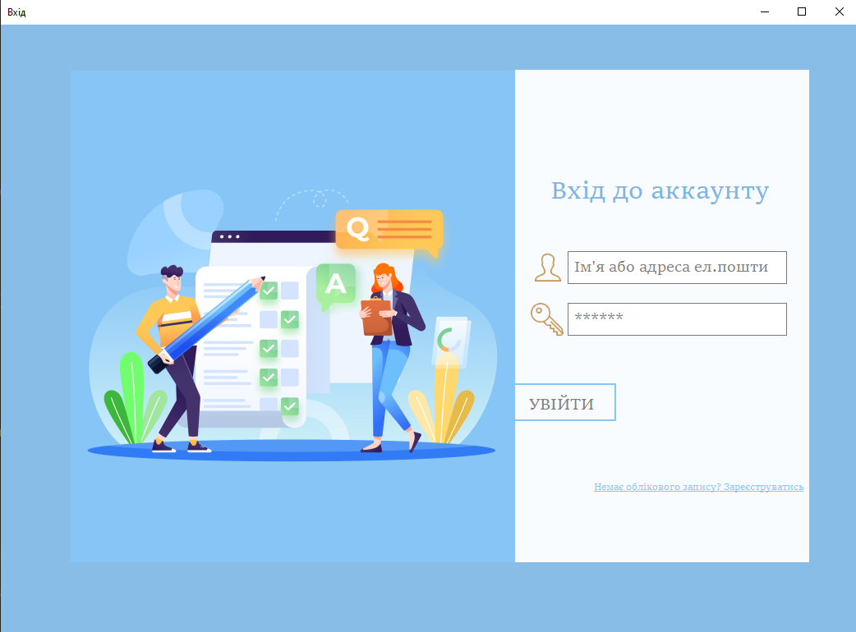
1. Програма починається з входу до акаунту
2. Якщо акаунт не існує, користувач має його створити.

Slide 2
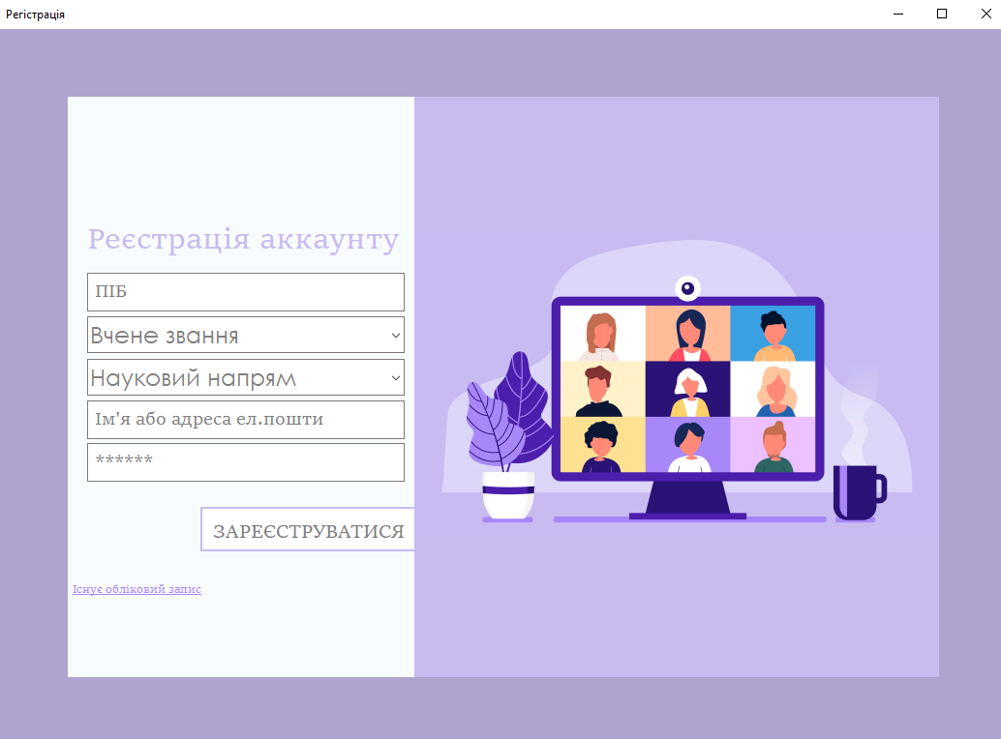
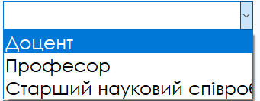
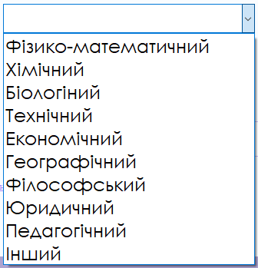
3. Користувач вказує персональні дані, натискає зареєструватися

Slide 3
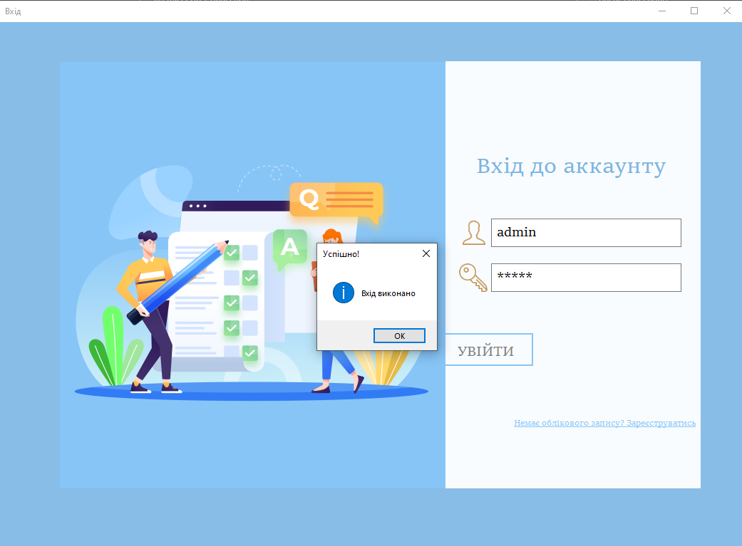
4. Після успішного реєстрування акаунту – нас повертає до сторінки входу
5. У разі успішної операції – отримуємо наступне повідомлення

Slide 4
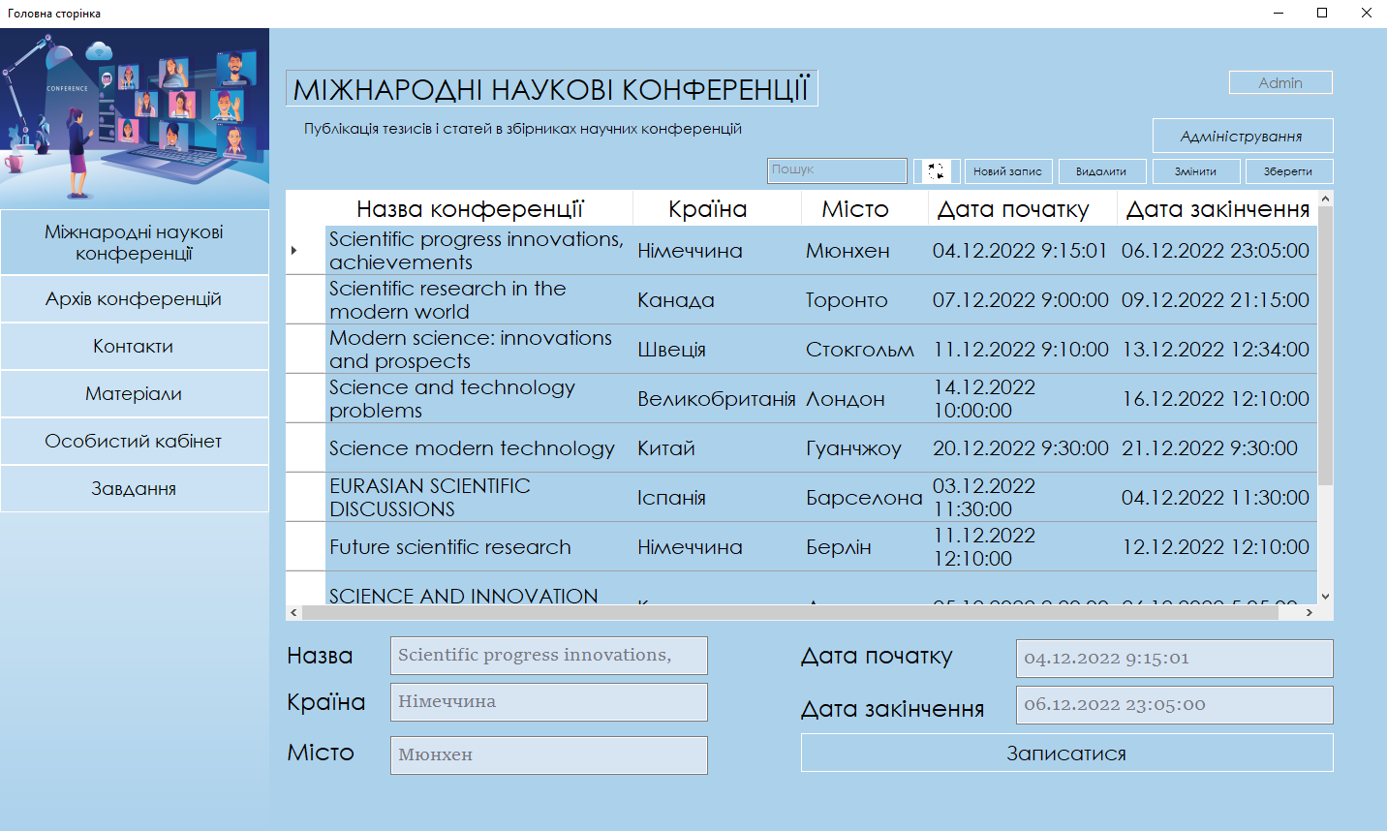
6. Автоматично користувача переносить на головну сторінку
Пошук конференцій
Оновлення сторінки
Роль доступу (Адмін, організатор, користувач)
Панель адміністрування користувачами
(Рівень доступу - Адмін)
Запис на конференцію
7. При натисканні на конференцію відображання її даних у відповідних полях

Slide 5
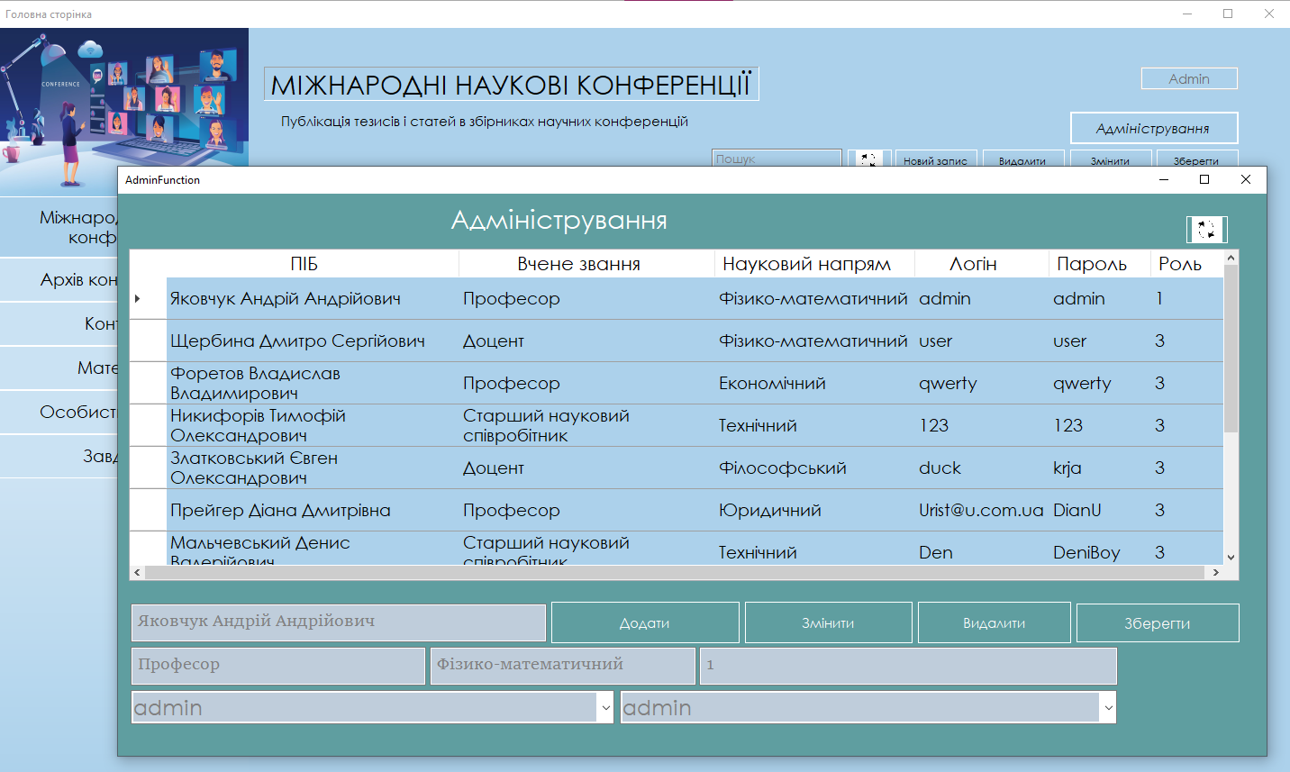
8. Панель адміністрування користувачами
9. Редагування/додавання/видалення та збереження даних користувачів відбувається у відведених полях та при подальшому натисканні на клавішу дії.

Slide 6
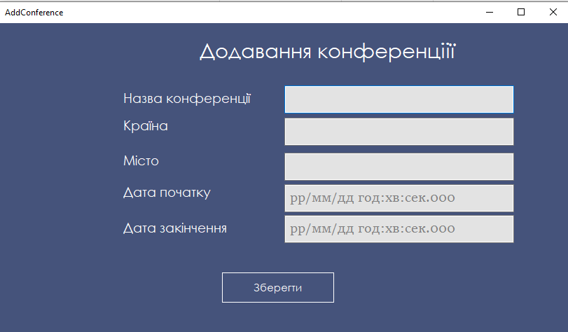
10. Додавання конференції відбувається при натисканні «новий запис»
Панель адміністрування конференціями
11. Рівні доступу до панелі адміністрування конференціями (організатор, адміністратор)
12. Редагування / видалення / збереження даних конференції відбувається в полях для їх відображення

Slide 7
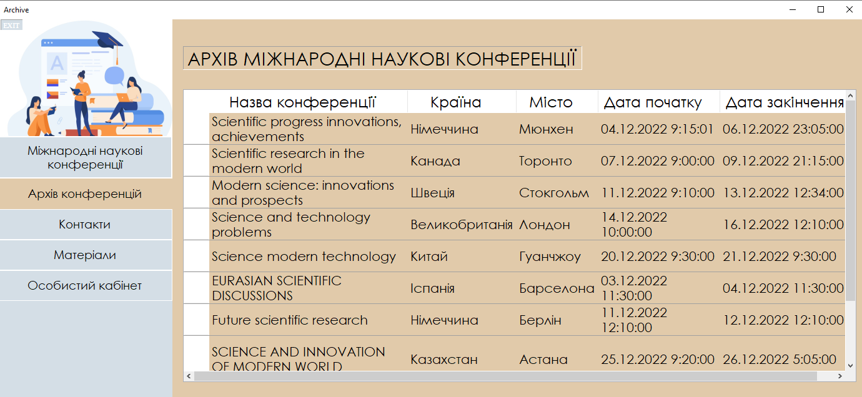
13. Відображення всіх існуючих конференцій (Архів)

Slide 8
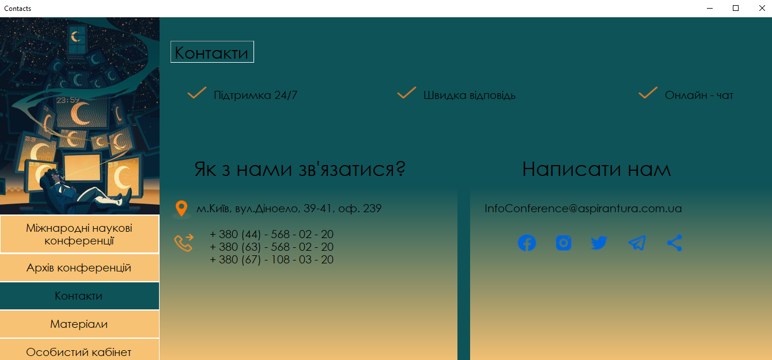
14. Контакти підтримки організаторів конференції

Slide 9
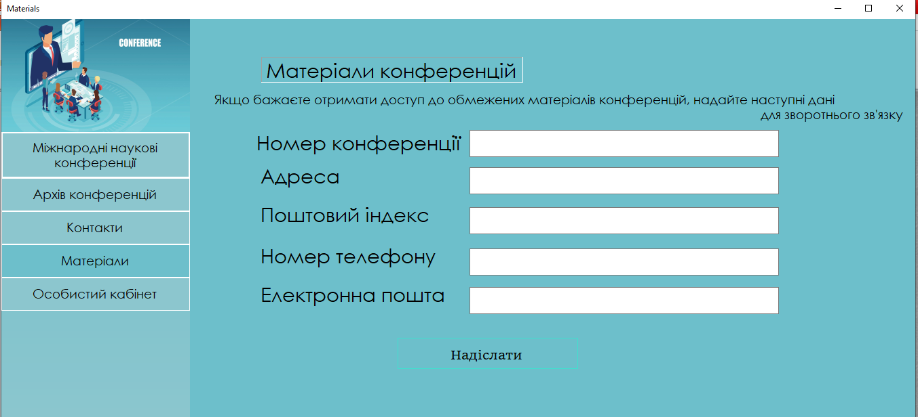
15. Розсилка матеріалів конференції (надання даних)

Slide 10
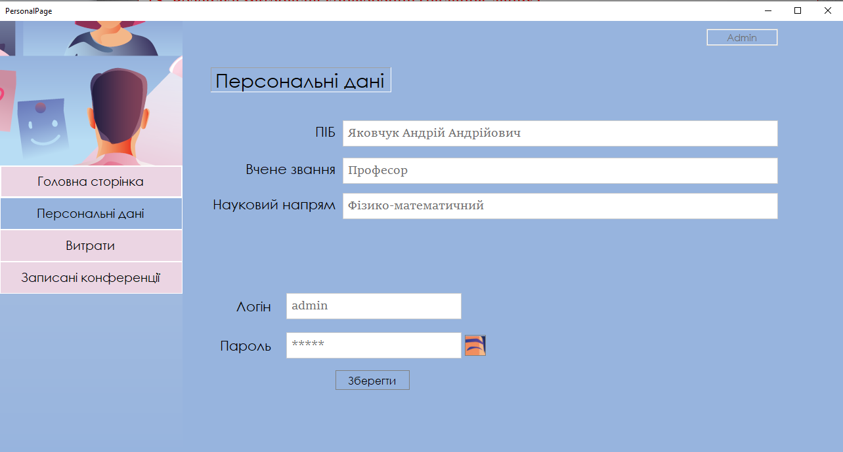

16. Особистий кабінет
Роль доступу
(Адмін, організатор, користувач)
Зміна паролю

Slide 11
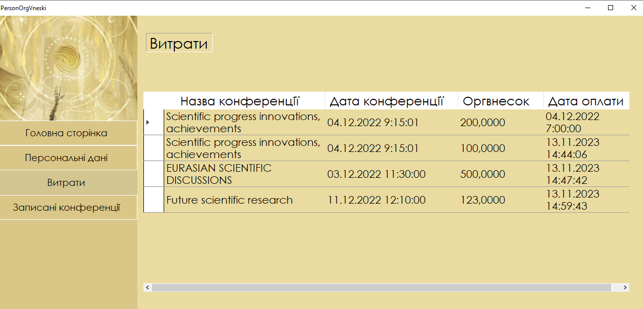
17. Сплачені оргвнески

Slide 12
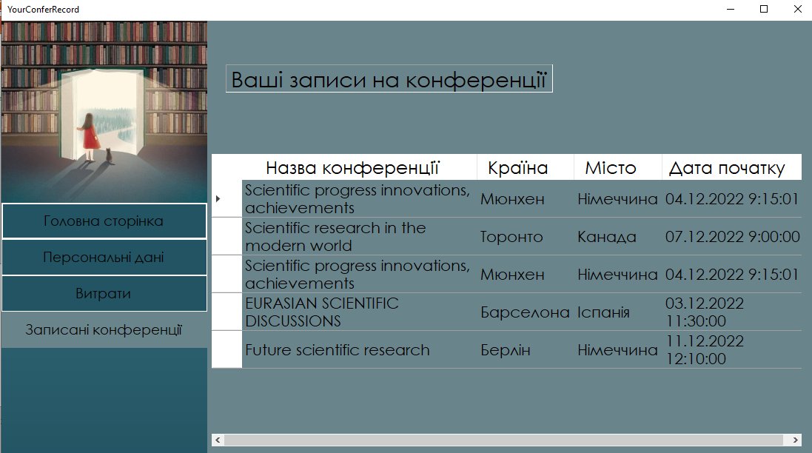
18. Конференції, на які здійснено запис користувача

Slide 13
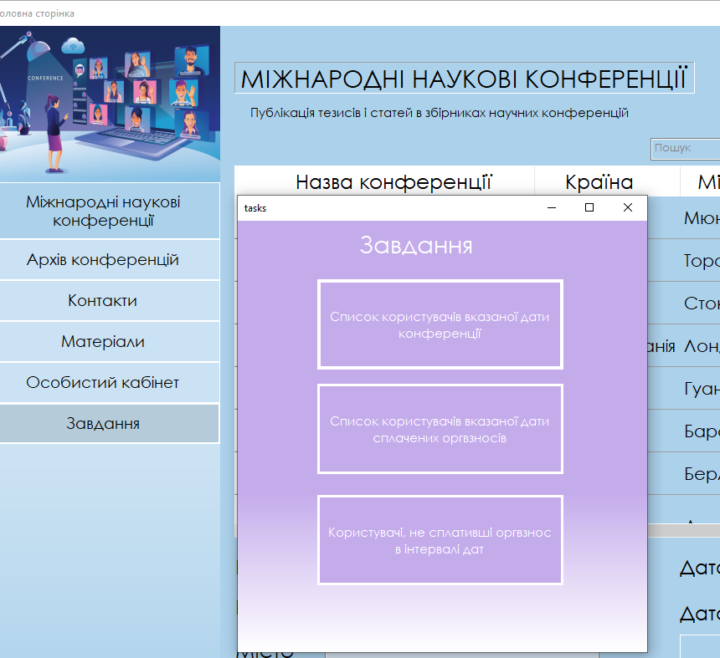
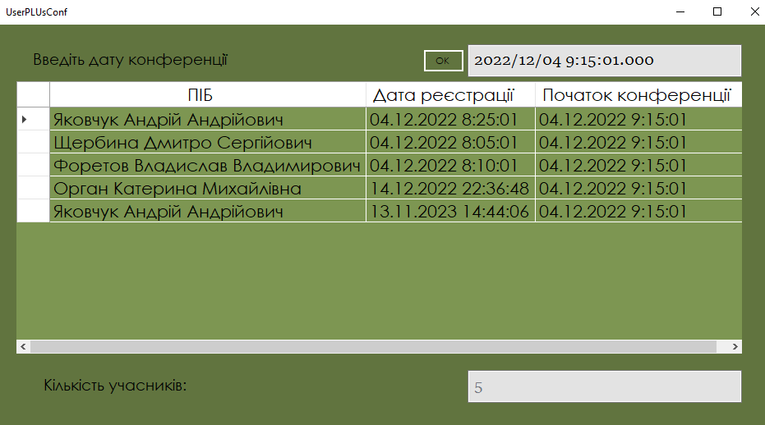
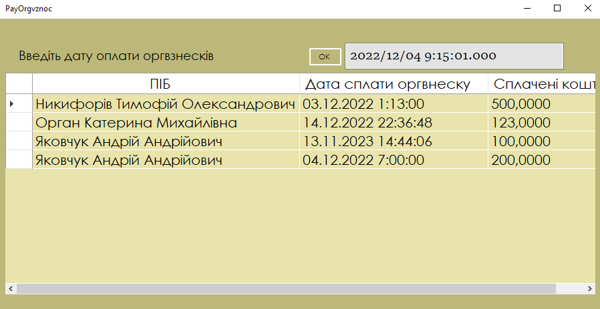
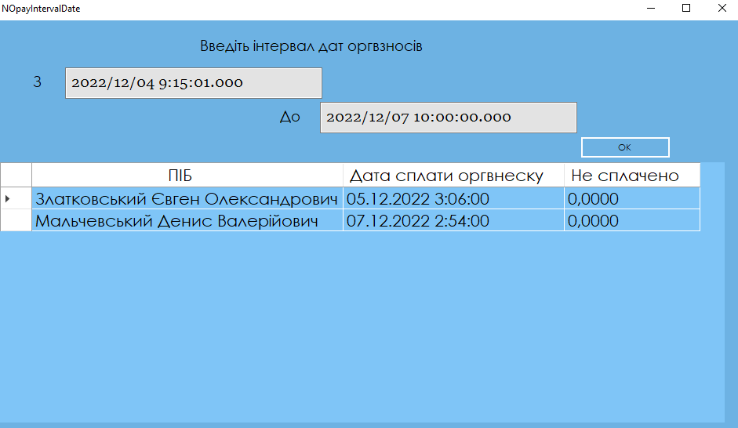
19. Додаткові завдання для функціоналу

